Slide 1
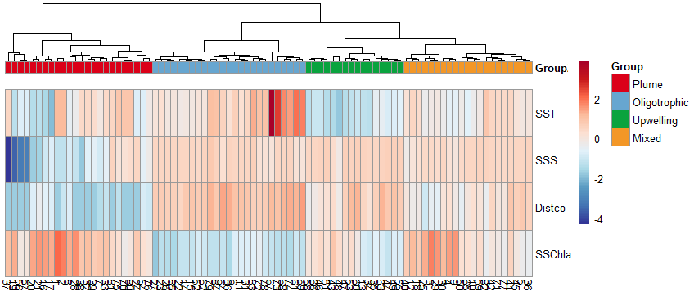
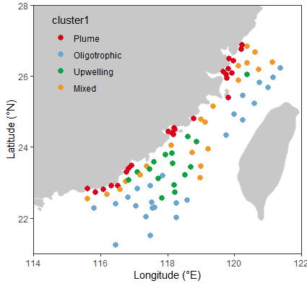
水团聚类
使用 海表温度 (SST)、海表盐度 (SSS)、海表叶绿素 (SSChla)、离岸距离 (Distco) 进行聚类，可以得到4个聚类簇 (表示4种水团结构)
其中叶绿素和离岸距离先log10转化，然后所有变量再scale标准化，进行word最小方差聚类（见代码“水团划分.R”）
再结合这些站位在地理位置上的分布，可以这样划分：
羽流水（plume）：主要位于闽江、九龙江和韩江等河口区，以低盐度的海水为特征
上升流（upwelling）：主要位于东山、平潭、台湾浅滩这些经典上升流区，以低温高盐的海水为特征
寡营养水（oligo）：主要位于台湾海峡外侧，远离陆地，以低叶绿素的寡营养水为特征
混合水（mixed）：多出现于上述水团的过渡带，无突出环境特征，统一命名为混合水

Slide 2
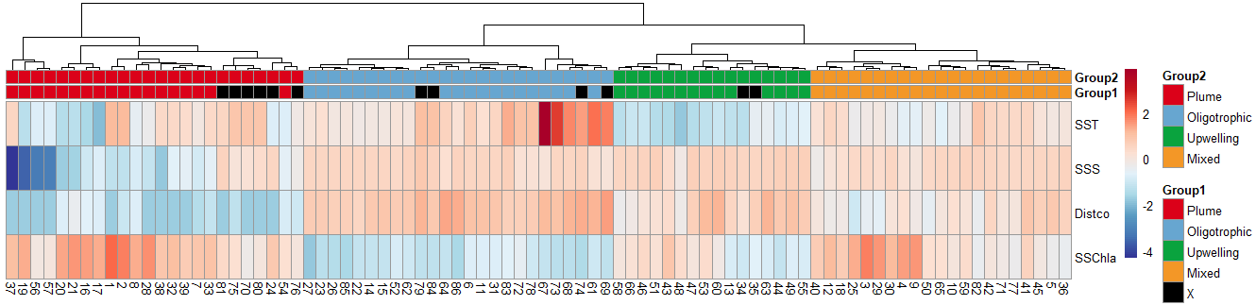
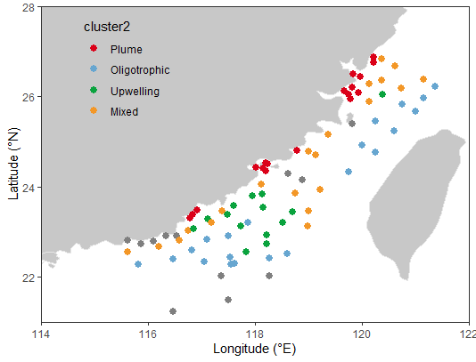
但是一些站位的划分有些模糊，为了避免争议，将它们剔除。这些站位在下图中用黑色表示了出来
这2个站位由于温度较低
和上升流水聚类在了一起
但它们主要位于厦门湾外侧
并没有位于台湾海峡经典的上升流区域（东山、平潭、台湾浅滩）
为避免错误，因此将这些站位剔除
这6个站位由于离岸太近了
和大多数河口羽流区的站位聚类在了一起
但是由于它们盐度相对河口的站位较高
且通常远离台湾海峡的常见河口（闽江、九龙江、韩江）
为避免错误，因此将这些站位剔除
这4个站位太靠外海了，可能在台湾海峡区域之外
为避免错误，因此将这些站位剔除

Slide 3
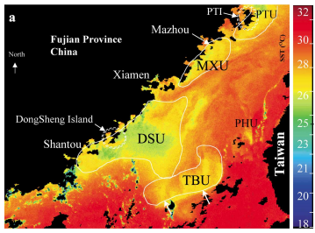
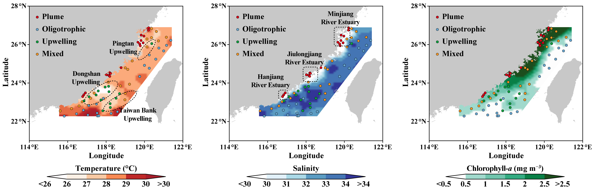
剔除有争议的站位后，最终识别的水团结构如下，这些结构根据温盐叶绿素等水文特征、地理位置、过去文献报道等综合识别，可信度更高
寡营养水：位于台湾海峡外侧，远离近岸，营养程度较低 (叶绿素<0.5 mg m⁻³)
羽流水：位于闽江、九龙江以及韩江入海口，受低盐河流冲淡水显著影响 (盐度<30)
上升流：位于台湾浅滩、东山及平潭近岸等经典上升流区，以相对的低温高盐为特征 (温度平均低于周边水域1~2°C，且盐度>34)
混合水：多出现于上述水团的过渡带，表现出复合环境特征
(Tang et al., 2002; Zhang, 2021)
温度的空间分布
盐度的空间分布
叶绿素的空间分布

